Slide 1
Evropeizace kolektivních identit
EVS 402
Evropeizace politických systémů

Slide 2
Proč je identita tak důležitá?
Albert O. Hirshman:
  Exit (nezájem, emigrace)
  Voice (protest)
  Loyalty (participace)
OBČAN
EXIT
LOYALTY
VOICE

Slide 3
Kolektivní identity
Sociální konstruktivismus versus primordialismus
Instrumentální motivy sociální konstrukce identit (politické, ideologické, ekonomické)
Persistence kolektivních identit

Slide 4
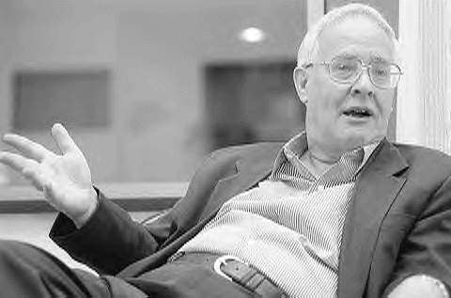
Konstrukce kolektivních identit
Benedict Anderson:
imagined communities (pomyslná společenství)
in-group postoje
out-group postoje

Slide 5
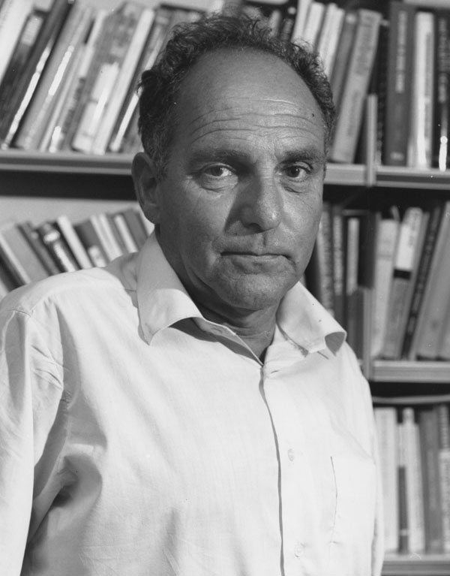
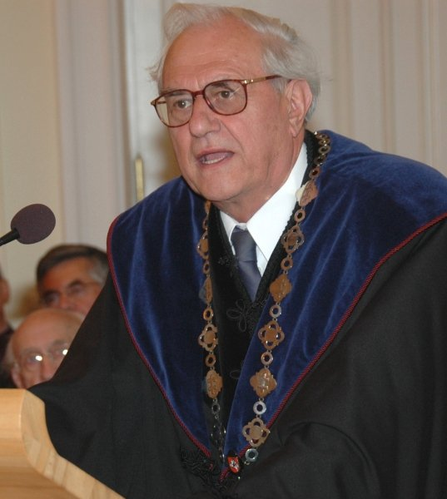
Konstrukce evropské identity – Ernst Gelner nebo Miroslav Hroch?

Slide 6
Typy politických společenství
Typ | Charakteristické rysy | Vymezení se vůči ostatním | Intenzita svazku
Etnos | Pokrevní příbuznost Rasa Jazyk Kultura | Silné | Silná
Národ | Dějiny Území Jazyk Kultura | Silné | Silná
Démos 1 | Demokratické hodnoty | Slabé | Slabá nebo silná
Démos 2 | Politické zájmy | Slabé | Slabá
Dieter Fuchs (2013): What kind of community and how much community does the European Union require? In: Richard McMahon (ed.): Post-identity? Culture and European integration. London – New York: Routledge, s. 90.

Slide 7
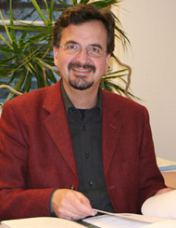
Vývoj EU směrem k evropské identitě?
Thomas Risse:
nadnárodní evropské diskursy a objevení se evropského veřejného prostoru, kde by došlo k podpoření myšlenky evropské jednoty
evropská integrace vedoucí k objevení se evropské polity
Risse, Thomas. 2001. „A European Identity? Europeanization and the Evolution of Natio-State Identities.“ In: Transforming Europe: Europeanization and Domestic Change. Eds. Maria Green Cowles, James Caporaso, Thomas Risse. Ithaca, London: Cornell University Press, s. 200-201 .

Slide 8
Eurobarometr: převládající identita (1)
Zdroj: Eurobarometer interactive search system (http://ec.europa.eu/public_opinion/cf/index_en.cfm).

Slide 9
Eurobarometr: převládající identita (2)
Zdroj: Eurobarometer interactive search system (http://ec.europa.eu/public_opinion/cf/index_en.cfm).

Slide 10
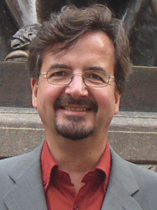
Dva obsahy evropské identity
Thomas Risse:
Evropa jako moderní politická entita
  demokracie, lidská práva, vláda zákona, tržní ekonomika
  identitní Evropané, elity
  „The Other“: militarismus a nacionalismus minulosti a xenofobie a rasismus
Nacionalistická evropská identita:
  primárně v kulturních pojmech (Západ, křesťanství)
  sdílena exklusivními nacionalisty
  „The Other“: nekřesťanské státy a také imigranti a zejména muslimská populace žijící v Evropě
Risse, Thomas (2010): A Community of Europeans? Transnational Identities and Public Spheres. Ithaca and London: Cornell University Press.

Slide 11
Budování centra, budování státu a budování národa a Evropská unie
3) otevření prostoru pro politickou reprezentaci
a strukturování politiky
2) budování systému a loajality
1) budování centra
Bartolini, Stefano. 2005. Restructuring Europe: Centre formation, system building, and political structuring between the nation state and the European Union. Oxford: Oxford University Press.

Slide 12

Produkuje EU loajalitu?
Stefano Bartolini:
…„whether the EU is producing ‚loyalty’ which I interpret to be those structures and processes of system maintenance represented by cultural integration, social sharing institutions, and participation rights...Individual loyalty represents the psychological and emotional ties that mediate between exit and voice, increasing the cost of the former“…
Bartolini, Stefano (2005): Restructuring Europe: Centre formation, system building, and political structuring between the nation state and the European Union. Oxford: Oxford University Press, s. 54.

Slide 13
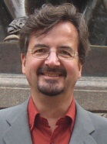
Risse a koncept politizace EU
vzrůstající význam evropských témat ve veřejné debatě
vzrůstající význam otázek evropské identity v debatě o konstitucionalizaci Evropy a v debatě o rozšíření EU
posilování euroskepticismu
kontroverze kolem francouzského a nizozemského odmítnutí Smlouvy o Ústavě pro Evropu v roce 2005 a kolem dvojího referenda k Lisabonské smlouvě v Irsku 2008 a 2009
Permissive consensus ➜ constraining dissensus
Risse, Thomas (2010): A Community of Europeans? Transnational Identities and Public Spheres. Ithaca and London: Cornell University Press, s. 238.

Slide 14
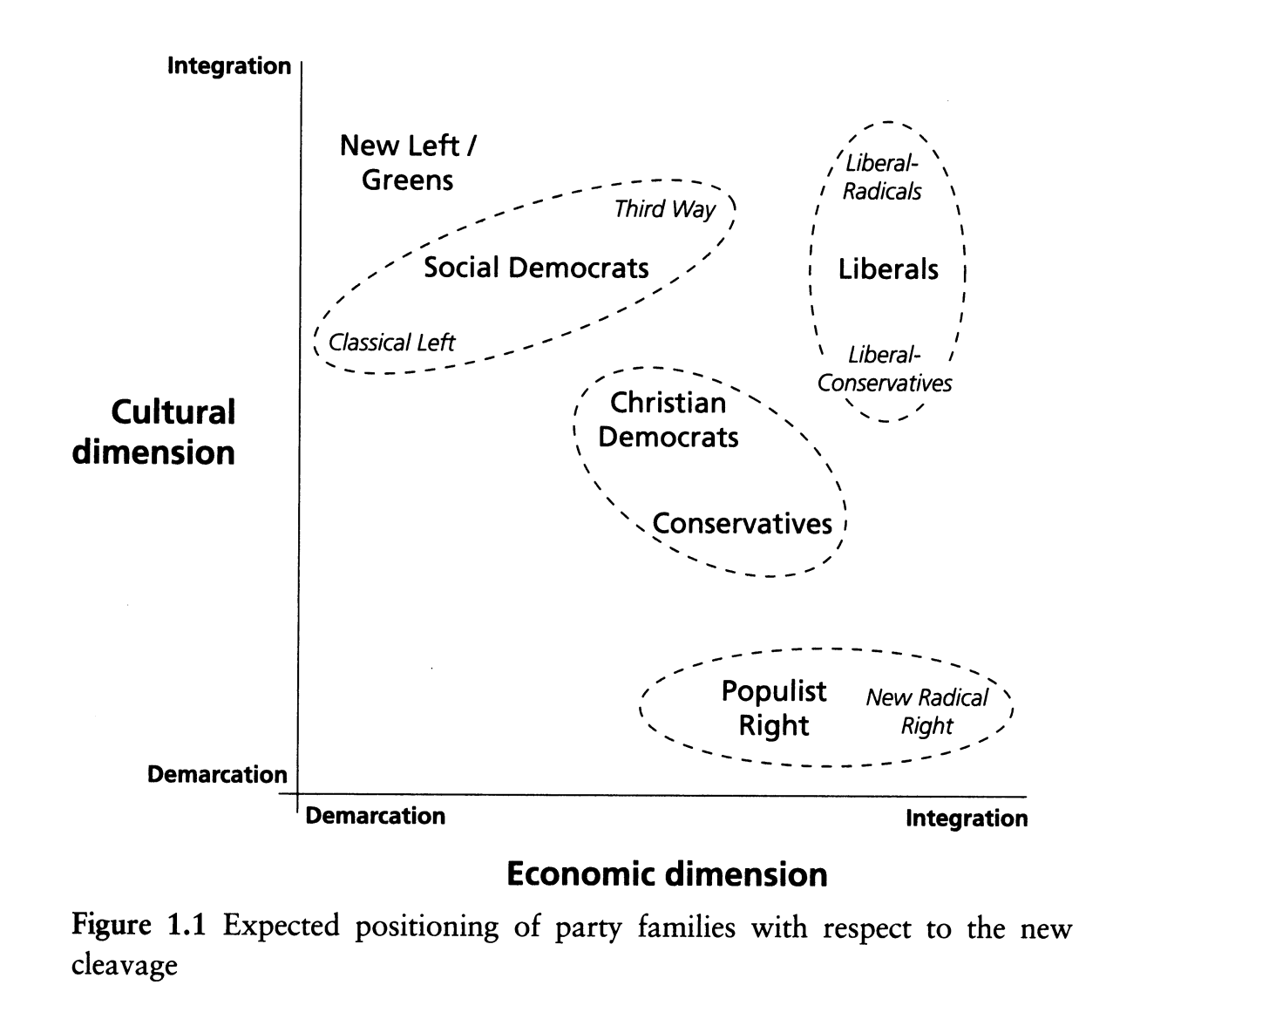
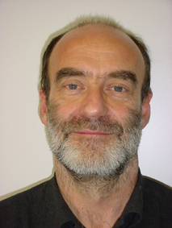
Strany a dvě dimenze konfliktních linií (Hanspeter Kriesi)
Krisesi, Hanspeter – Grande, Edgar – Lachat, Romain – Dolezal, Martin – Bornschier, Simon – Frey, Timotheos (2008): Globalization and its impact on national spaces of competition. In: Kriesi, Hanspeter et al.: West European Politics in the Age of Globalization. New York: CUP, s. 15.

Slide 15
Schematické pozice stran
kulturní dimenze | socioekonomická dimenze
 | prostátní postoj (demarkace) | protržní postoj (integrace)
integrace (libertarianismus) | sociální demokracie a levicoví zelení | radikální liberalismus
demarkace (autoritarismus) | extrémní pravice a fašismus | pravicový populismus v 90. letech
Grande, Edgar (2008): Globalizing West European politics: the change of ceavage structures, parties and party systems in comparative perspective. In: Kriesi, Hanspeter et al.: West European Politics in the Age of Globalization. New York: CUP, s. 326.

Slide 16
Symbolická konstrukce evropské identity
Jürgen Habermas – ústavní patriotismus jako zdroj společné identity
  versus
Erik Oddvar Eriksen a John Erik Fossum – EU je společenství hodnot, případně post-národní společenství založené na definovaných občanských právech

Slide 17

Turecko jako prvek konstruující identitu EU?
Senem Aydın Düzgit:
  V EP, EC i Radě se Turecko velmi často využívá ke konstrukci obrazu Evropy, její identity a jejích hodnot
  Debata o nedostatku demokracie v Turecku velmi často slouží k potvrzení EU jako nositelky demokratických hodnot
  rétorika řady špičkových politiků EU je esencialistická a demonstruje Turecko jako „the Other“ vůči kulturně homogenní EU

Slide 18
I have to say our interlocutors give a modern impression, in a sense that, first of all, you feel that there is an absence of being spoilt by the communist tradition. The Turks don’t have this. I am sure there is a lot of red tape in Turkish administration, but they give a very modern, well-informed impression I have to say. That can be explained by the fact that Turkey has such long standing relations with the EU. It had been exposed to contacts with Western Europe for many many years. With countries like Romania and Bulgaria, everyday you get in touch with people who have hardly any contacts with Western Europe and you simply feel it. Perhaps even the language barrier is less outspoken in Turkey. So it helps. Communication is very important in our relations and I think that it is certainly a strong point for Turkey.
I was in fact surprised by the Turkish administration. I did not expect such capacity and level of activity and knowledge, because when we prepared the screening exercise, the Turkish administration came in Brussels later on to present their legislation, and it was really really really impressive. I was also very surprised, I must say, because in the administration I had to deal with lots of female staff and I was imagining that people would have scarves or something, it was not the case. I never saw a scarf. You know they had lipstick, shoes with heels and so on, they were very modern, I was impressed.
If I go to Turkey and I work with the ministries, I have to say, I find they are much more advanced than many other countries I have been dealing with. They are much more European in the sense of education, more modern or whatever...Then you come to the other part and you come to let us say the rest of the population. And there I find that there is a big gap...It needs to transcend this spirit from this part of the population to the rest of the population. There is a value difference, and I think that is about everything. I mean women’s rights are definitely one thing, and then also education, also in that sense religion plays a big role, and how that is seen. Especially values like how should religion be separated from state and how should religion be practiced, how big the influence of religion should be, with regards to the state and culture in general.

Slide 19
Nejde ale jen o Turecko…
So, we have people that come from Eastern Europe. And really we, before the enlargement last year, everybody sort of worried. Eastern Europeans, you know, mad communists. These were people coming from what used to be the other side of the Iron Curtain. They’d be completely different. They would change the whole culture. But but, when they came, what did we discover? They are exactly the same! They are white, middle-class, well-educated. You know, I mean seriously it’s really quite strange to see them. And they all speak languages which means that they all had a good, if you like, inter-national education in Hungary, Poland, wherever. They’re all very very similar to each other.
Citováno podle: Semin Suvarierol - Senem Aydιn Düzgit (2011): Limits of Cosmopolitanism? European Commission Officials on the Selves and Others. Alternatives: Global, Local, Political 36(2), s 155-168.
Všechny rozhovory pořízeny 2005-2007

Slide 20
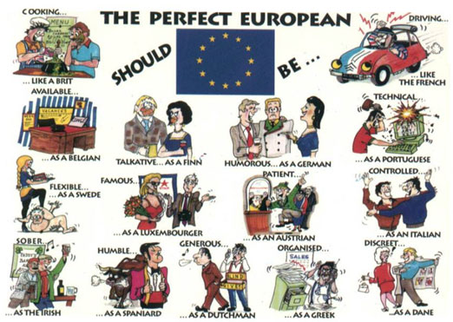
Evropská identita?

